Slide 1
Многопоточность
Notes:
‹#›
‹#›

Slide 2
Рассматриваемые вопросы
Понятия процесса и потока
Thead и Runnable
Синхронизация потоков
Ключевое слово synchronized
Проблемы взаимодействия потоков
Жизненный цикл потока
Методы wait и notify
‹#›
Notes:
‹#›

Slide 3
Понятие многопоточности
Многопоточность (multithreading) - механизм, позволяющий выполнять одновременно несколько потоков в одном процессе.
Процесс (process) - это объект, который создается операционной системой, когда пользователь запускает приложение. Процессу выделяется отдельное адресное пространство, причем это пространство физически недоступно для других процессов.
Поток (thread) - единица выполнения кода. Каждый процесс (программа) имеет один главный поток. При необходимости главный поток может создавать другие потоки.
‹#›
Notes:
‹#›

Slide 4
Понятие многопоточности
Достоинства:
параллельное выполнение нескольких действий
улучшение производительности при грамотном использовании
Недостатки:
нагрузка на приложение
сложность проектирования
‹#›
Notes:
‹#›

Slide 5
Класс Thread
Thread - класс, представляющий собой поток.
public class MyThread extends Thread {
@Override
public void run() {
System.out.println("I'm Thread! My name is " + getName());
}
public static void main(String[] args) {
for (int i = 0; i < 10; i++) {
MyThread thread = new MyThread();
thread.start();
}
}
}
‹#›
Notes:
‹#›

Slide 6
Класс Thread
Методы:
getName() - получить имя потока
getPriority() - получить приоритет потока
isAlive() - определить, выполняется ли поток
join() - ожидать завершение потока
run() - выполняется при запуске потока
sleep() - приостановить поток на заданное время
start() - запустить поток
‹#›
Notes:
‹#›

Slide 7
Интерфейс Runnable
Runnable - интерфейс, позволяющий создавать экземпляры потоков.
public class MyThread implements Runnable {
@Override
public void run() {
System.out.println("I'm Thread! My name is " + getName());
}
public static void main(String[] args) {
for (int i = 0; i < 10; i++) {
Thread thread = new Thread(new MyThread());
thread.start();
}
}
}
‹#›
Notes:
‹#›

Slide 8
Синхронизация потоков
Синхронизация— настройка взаимодействия потоков друг с другом. Ее задача обеспечить такой механизм работы потоков, при котором доступ к объекту в определенное время мог быть только у одного потока.
Возможность обеспечить одновременный доступ к объекту только для одного потока реализовывается при помощи монитора.
Монитор - инструмент для управления доступа, который есть у каждого объекта. Поток проверяет заблокирован ли монитор объекта: если нет, поток блокирует монитор и продолжает выполнение, иначе - ждет, когда монитор освободится. После окончания работы потока, монитор объекта освобождается и становится доступным для других потоков.
‹#›
Notes:
‹#›

Slide 9
Ключевое слово synchronized
Синхронизация реализовывается с помощью ключевого слова synchronized.
Оператор synchronized можно использовать на методах или объектах. Ресурс, помеченный как synchronized (метод или объект), может быть доступен только одному потоку в момент времени. Если synchronized метод уже выполняется каким-либо потоком, остальным придется подождать, когда текущий поток закончит выполнение метода.
Когда выполнение кода доходит до оператора synchronized, монитор используемого объекта блокируется, и на время его блокировки монопольный доступ к блоку кода имеет только один поток, который и произвел блокировку.
‹#›
Notes:
‹#›

Slide 10
Ключевое слово synchronized
Представим, что несколько незнакомых людей участвует в тренинге, где необходимо поочередно высказывать идеи и что-то обсуждать. Чтобы постоянно не перебивать друг друга, используется правило c «говорящим мячиком»: говорить может только один человек — тот, у кого в руках мячик.
Мячик здесь будет являтся объектом, у которого потоки будут проверять монитор. Если монитор объекта находится в руках одного потока, другие потоки не смогут получить доступ к работе с этим объектом.
‹#›
Notes:
‹#›

Slide 11
Ключевое слово synchronized
Представим, что несколько незнакомых людей участвует в тренинге, где необходимо поочередно высказывать идеи и что-то обсуждать. Чтобы постоянно не перебивать друг друга, используется правило c «говорящим мячиком»: говорить может только один человек — тот, у кого в руках мячик.
Мячик здесь будет являтся объектом, у которого потоки будут проверять монитор. Если монитор объекта находится в руках одного потока, другие потоки не смогут получить доступ к работе с этим объектом.
public class Training {
private final Object ball = new Object();
public void throwBallToPerson(Person person) {
synchronized (ball) {
System.out.printf("%s высказывается\n", person.getName());
}
}
}
‹#›
Notes:
‹#›

Slide 12
Ключевое слово synchronized
public static void main(String[] args) {
Training training = new Training();
Person ivan = new Person("Ваня"); // создаем нужное количество людей
// ..
Runnable throwBallToIvan = new Runnable() {
@Override
public void run() {
training.throwBallToPerson(ivan);
}
}; // создаем Runnable для каждого человека, участвующего в дискуссии
// ..
Thread thread = new Thread(throwBallToIvan);
thread.start() // создаем потоки на основе Runnable и запускаем их
}
‹#›
Notes:
‹#›

Slide 13
Ключевое слово synchronized
synchronized можно использовать не только для синхронизации на объекте, но и на методе.
public synchronized void doSomething() {
// implementation
}
В таком случае потоки будут проверять монитор объекта, вызвавшего этот метод (текущего объекта). То есть синхронизация по методу эквивалентна следующей записи:
public void doSomething() {
synchronized (this) {
// implementation
}
}
‹#›
Notes:
‹#›

Slide 14
synchronized в статических методах
Если в простых методах роль монитора выполняет текущий объект (this), то в статических - сам класс.
class Main {
public static synchronized void doSomething() {
// implementation
}
}
class Main {
public static void doSomething() {
synchronized (Main.class) {
// implementation
}
}
}
‹#›
Notes:
‹#›

Slide 15
Проблемы взаимодействия потоков
Неправильное проектирование многопоточной системы может привести к ее непредсказуемому поведению из-за некорректной работы потоков друг с другом. К проблемам взаимодействия потоков относятся:
Deadlock
Livelock
Состояние гонки (race condition)
‹#›
Notes:
‹#›

Slide 16
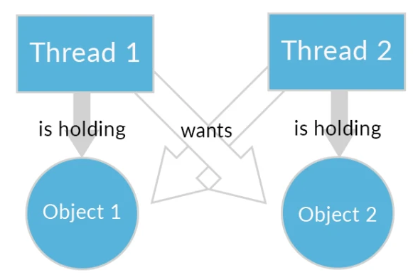
Deadlock
Deadlock — ситуация, при которой несколько потоков находятся в состоянии ожидания ресурсов, занятых друг другом, и ни один из них не может продолжать выполнение.
«В некоторых штатах Индии вам не продадут землю сельскохозяйственного назначения, если вы не зарегистрированы как фермер. При этом вас не зарегистрируют в качестве фермера, если вы не владеете сельскохозяйственными землями»
‹#›
Notes:
‹#›

Slide 17
Deadlock
public class Friend {
private final String name;
public Friend(String name) {
this.name = name;
}
public String getName() {
return this.name;
}
public synchronized void bow(Friend bower) {
System.out.format("%s: %s has bowed to me!%n", this.name, bower.getName());
bower.bowBack(this);
}
public synchronized void bowBack(Friend bower) {
System.out.format("%s: %s has bowed back to me!%n",
this.name, bower.getName());
}
}
‹#›
Notes:
‹#›

Slide 18
Deadlock
public static void main(String[] args) {
final Friend alphonse = new Friend("Alphonse");
final Friend gaston = new Friend("Gaston");
Runnable bowToGaston = new Runnable() {
@Override
public void run() {
alphonse.bow(gaston);
}
};
Runnable bowToAlphonse = new Runnable() {
@Override
public void run() {
gaston.bow(alphonse);
}
};
new Thread(bowToGaston).start(); // Альфонсо кланяется Гастону
new Thread(bowToAlphonse).start(); // Гастон кланяется Альфонсо
}
‹#›
Notes:
‹#›

Slide 19
Deadlock
Thread-0 начинает выполнение и выполняет метод bow(). Он помечен ключевым словом synchronized, то есть монитор блокируется. Затем поток Thread-0 вызывает метод bowBack() у другого Friend, тем самым, блокируя монитор и у него.
В это время Thread-1 тоже начинает выполнение метода bow() и монитор блокируется. Затем если другой поток (в данном случае Thread-0) успел войти в метод bow, то лок уже занят и Thread-1 ждёт Thread-0, и наоборот. Блокировка неразрешимая, поэтому она Dead, то есть мёртвая. Как мёртвая хватка (которую не разжать), так и мёртвая блокировка, из которой не выйти.
‹#›
Notes:
‹#›

Slide 20
Livelock
Livelock - проблема параллелизма, возникающая когда два или более потока продолжают передавать состояния друг другу. Следовательно, потоки не могут выполнять свои соответствующие задачи.
Отличным примером livelock является ситуация, когда два человека встречаются в узком коридоре и каждый, пытаясь быть вежливым, отходит в сторону, и так они бесконечно двигаются из стороны в сторону, абсолютно не продвигаясь в нужном им направлении.
По сути livelock похож на deadlock, но только потоки не "зависают" на системном ожидании монитора, а что-то вечно делают.
‹#›
Notes:
‹#›

Slide 21
Состояние гонки (race condition)
Состояние гонки — ошибка проектирования многопоточной системы или приложения, при которой потоки делят общий ресурс и результат выполнения программы зависит от того, какой из потоков первым добрался до него.
Напишем программу, где несколько потоков в цикле увеличивают значение общей для всех потоков переменной value на 1. При этом, если в итерации цикла значение value было увеличено больше, чем на 1, необходимо выбросить исключение.
‹#›
Notes:
‹#›

Slide 22
Состояние гонки (race condition)
public class App {
public static int value = 0;
public static void main(String[] args) {
Runnable task = () -> {
for (int i = 0; i < 10000; i++) {
int oldValue = value;
int newValue = ++value;
if (oldValue + 1 != newValue) {
throw new IllegalStateException(oldValue + " + 1 != " + newValue);
}
}
};
new Thread(task).start();
new Thread(task).start();
new Thread(task).start();
}
}
‹#›
Notes:
‹#›

Slide 23
Состояние гонки (race condition)
Результат выполнения программы непредсказуем. Выполнение может завершится без ошибок, а может закончится подобным образом:
Exception in thread "Thread-1" java.lang.IllegalStateException: 1321 + 1 != 1323
Такая ошибка возникает из-за того, что потоки выполняются не изолированно друг от друга, что привело к повторному инкременту value.
Подобное поведение является воплощением состояния гонки, когда невозможно предсказать, какой результат будет получен после выполнения кода в результате неконтролируемого доступа к общему ресурсу.
‹#›
Notes:
‹#›

Slide 24
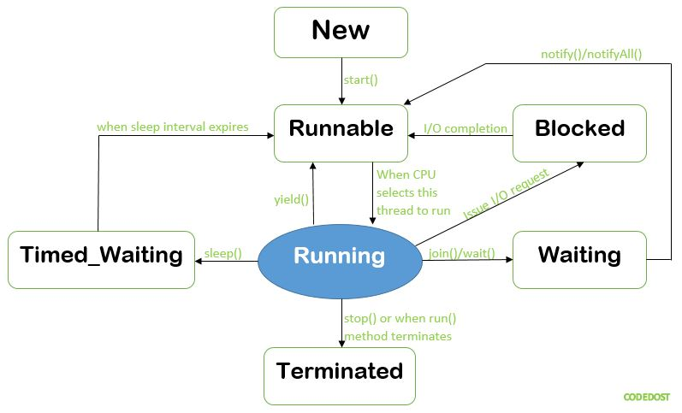
Жизненный цикл потоков
‹#›
Notes:
‹#›

Slide 25
Методы wait и notify
Иногда при взаимодействии потоков необходимо оповестить одни потоки о действиях других. Например, надо как-то известить один поток, что второй поток произвел некую работу. И для подобных ситуаций у класса Object определено ряд методов:
wait(): освобождает монитор и переводит вызывающий поток в состояние ожидания до тех пор, пока другой поток не вызовет метод notify()
notify(): продолжает работу потока, у которого ранее был вызван метод wait()
notifyAll(): возобновляет работу всех потоков, у которых ранее был вызван метод wait()
‹#›
Notes:
‹#›

Slide 26
Методы wait и notify
Стандартная задача "Производитель-Потребитель" (Producer-Consumer) - пока производитель не произвел продукт, потребитель не может его купить. Производитель должен произвести 5 товаров, соответственно потребитель должен их все купить. При этом одновременно на складе может находиться не более 3 товаров.
Класс Shop содержит методы get() и put():
get() сначала проверяет есть ли товары на складе, при отсутствии - ожидаем, когда товары будут произведены, при наличии - покупаем товар;
put() сначала проверяет есть ли необходимость производить новые товары. Если нет - ожидаем, когда товары будут раскуплены, при отсутствии - производим товар.
‹#›
Notes:
‹#›

Slide 27
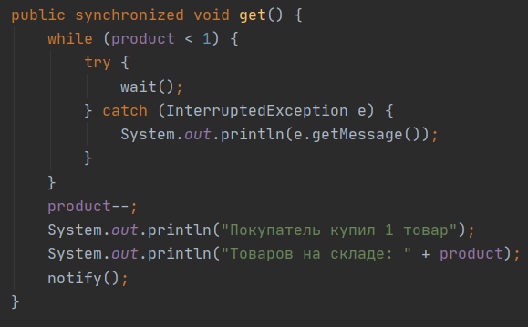
Методы wait и notify
Если товар отсутсвует, вызывается метод wait(). Этот метод освобождает монитор объекта Shop (монитор был заблокирован, так как потоком был выполнен вход в synchronized метод) и блокирует выполнение метода get, пока для монитора объекта Shop не будет вызван метод notify().
Когда в методе put() добавляется товар и вызывается notify(), то метод get() получает монитор и выходит из конструкции while (product<1), так как товар добавлен.
‹#›
Notes:
‹#›

Slide 28
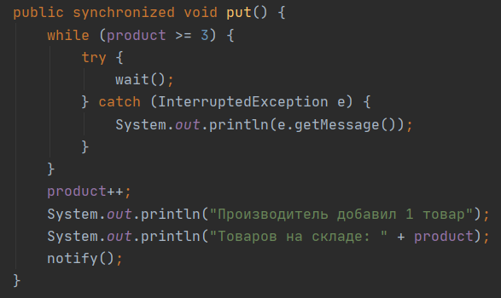
Методы wait и notify
В методе put() работает похожая логика, только теперь метод put() должен срабатывать, если в магазине не более трех товаров. Поэтому в цикле проверяется наличие товара, и если товар уже есть, то освобождаем монитор с помощью wait() и ждем вызова notify() в методе get().
‹#›
Notes:
‹#›

Slide 29
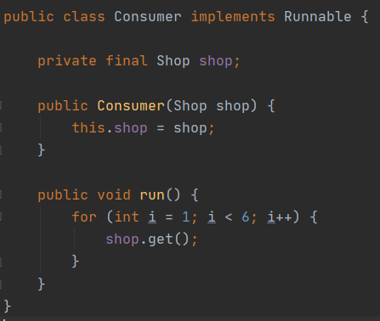
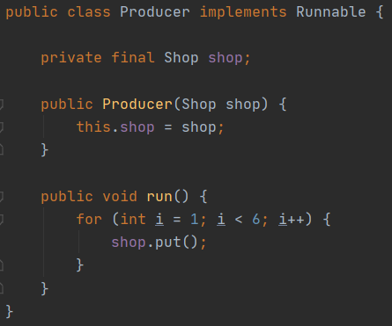
Методы wait и notify
Классы потребитель и производитель являются реализациями интерфейса Runnable. Производитель должен произвести 5 товаров, а потребитель - их все приобрести.
‹#›
Notes:
‹#›

Slide 30
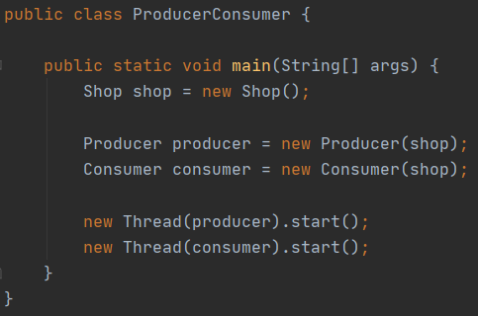
Методы wait и notify
Создаем потоки производителя и потребителя и запускаем.
‹#›
Notes:
‹#›

Slide 31
Спасибо за внимание!
‹#›
Notes:
‹#›
Call a subclass method with superclass reference
Compiler error
Subclass methods are not superclass methods

